Slide 1
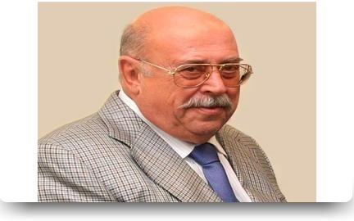
Halil İbrahim İper

Slide 2
Halil İbrahim İper
Tüccar bir ailenin çocuğu olan Halil İbrahim İper; 27/08/1945 tarihinde İstanbul Bakırköy’de doğmuştur.
İlkokulu üçüncü sınıfa kadar Bakırköy Bayramağa İlkokulunda, ilkokul dört ve beşinci sınıfı ise Paşakapısı İlkokulunda bitirdi.
Ortaokul öğrenimini St. George Avusturya Kolejinde, lise öğrenimini ise İstanbul Bilir Kolejinde tamamladı.

Slide 3
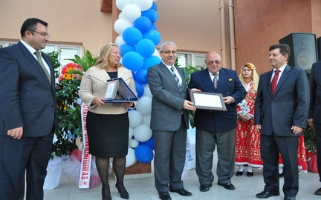
Halil İbrahim İper
Halil İbrahim İper 1965 yılında İstanbul Hukuk Fakültesini kazanarak üniversite öğrenimine başladı ve 1972 yılında başarıyla mezun oldu.
Mezun olduktan sonra hukuk mesleği yerine ailesinden aldığı ticari kültürle ticaret hayatına atıldı.

Slide 4
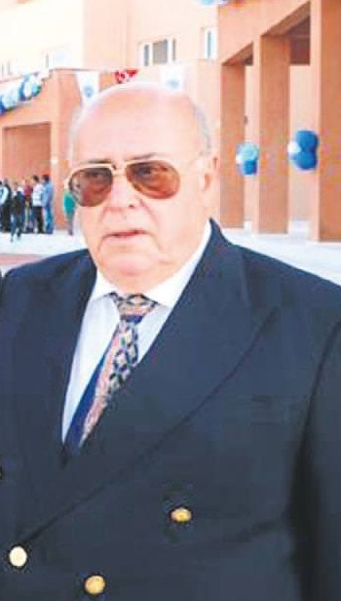
Halil İbrahim İper
1974 yılında askerliğini yedek subay olarak 1. Ve 2. Kıbrıs Barış Harekâtına katılarak tamamladı.

Slide 5
1982 yılında ise kurucusu olduğu TETAŞ ŞİRKETLER GRUBU’NUN onursal başkanlığını yapmaya başlamıştır, Sayın İper bugün halen bu görevi devam ettirmektedir.

Slide 6
Halil İbrahim İper
Eğitime, mimariye, sanata ve sanatçıya büyük önem veren H. İbrahim İper 2006 yılında resim sanatına verdiği önemle TÜYAP İstanbul Fuarı Koleksiyoner Onur Ödülünü alarak yılın koleksiyoneri seçildi.

Slide 7
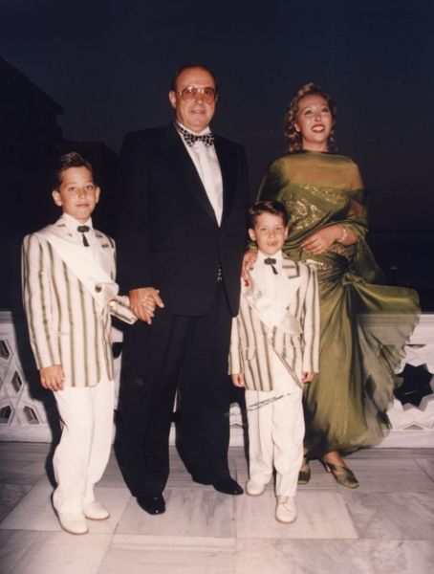
Halil İbrahim İper
1984 yılında hayatını İ. Ferda İper ile birleştirerek mutlu bir evlilik yapan H.İbrahim İper’in bu evlilikten her zaman gurur duydukları Adnan ve Ongan adında iki oğlu olmuştur.

Slide 8
Halil İbrahim İper
1999 Gölcük depremi sonrasında Yalova Altınova’da 16 derslikli Kaytazdere Tetaş Tekstil İlkokulunu yaptırmıştır.

Slide 9
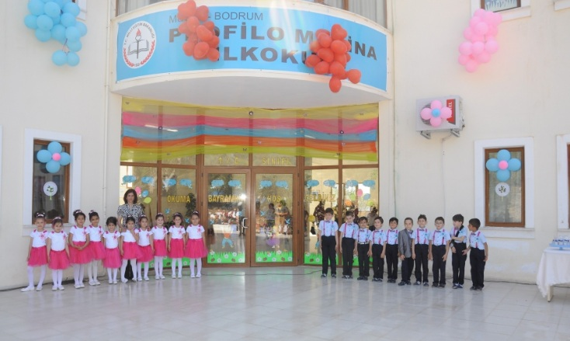
Daha sonra Yalıkavak Yukarı Gökçebel Mahallesinde Bulunan Profilo Marina İlkokuluna ilave anasınıfı ve laboratuvarlar yaptırmıştır.

Slide 10
Halil İbrahim İper
02/05/2005 tarihinde Hayırseverimiz Halil İbrahim İper ile Muğla Valiliği arasında Yalıkavak Beldesi Yukarı Gökçebel Mahallesinde 16 derslikli Halil İbrahim İper Çok Programlı Lisesi yapılması konusunda protokol imzalanmıştır.

Slide 11
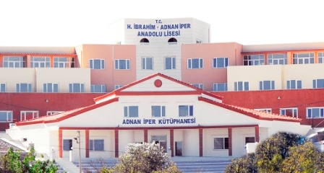
Halil İbrahim İper
16/09/2013 tarihinde imzalanan ek protokol ile okulun adı Halil İbrahim - Adnan İper Anadolu Lisesi olarak değiştirilmiş ve 16/09/2013 tarihinde okul eğitim öğretime 6 derslikte 204 öğrencisi ile başlamıştır.

Slide 12
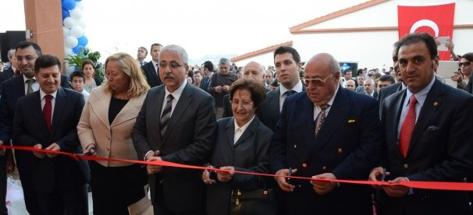
31/10/2013 tarihinde Halil İbrahim İper-Adnan İper Anadolu Lisesinin resmi açılışı yapılmıştır.

Slide 13
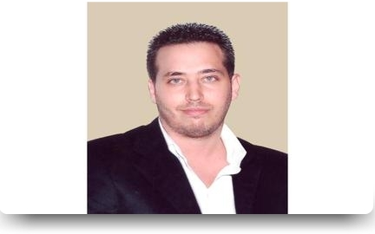
Adnan İPER

Slide 14
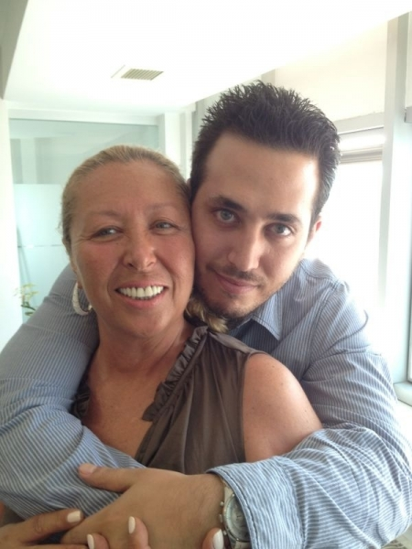
Adnan İPER
31 Ekim 1985 tarihinde İstanbul’da doğdu. İlkokul öğrenimine Fevziye Mektepleri Vakfı Işık Lisesinde başladı. Ortaokul ve Lise öğrenimini (MEF) Modern Eğitim Fen Okullarında başarıyla tamamladı.

Slide 15
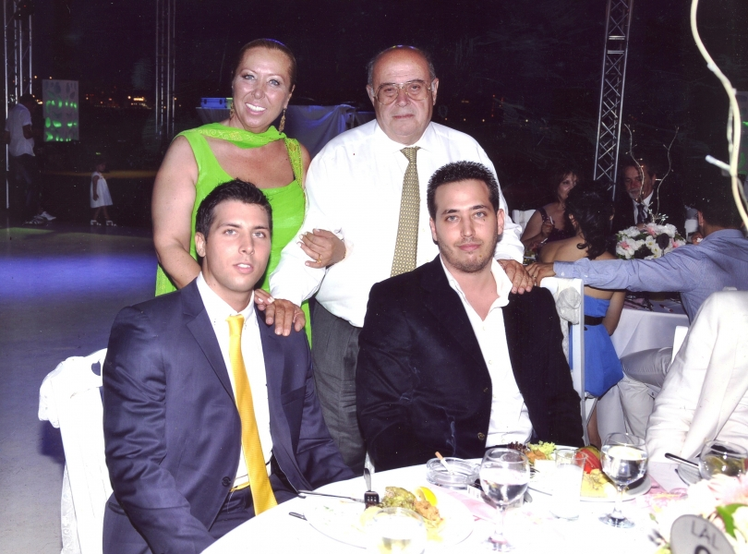
Adnan İPER
Amerika’da Lynn Üniversitesinde okuduktan sonra TETAŞ ŞİRKETLER GRUBU’NDA iş hayatına başladı.

Slide 16
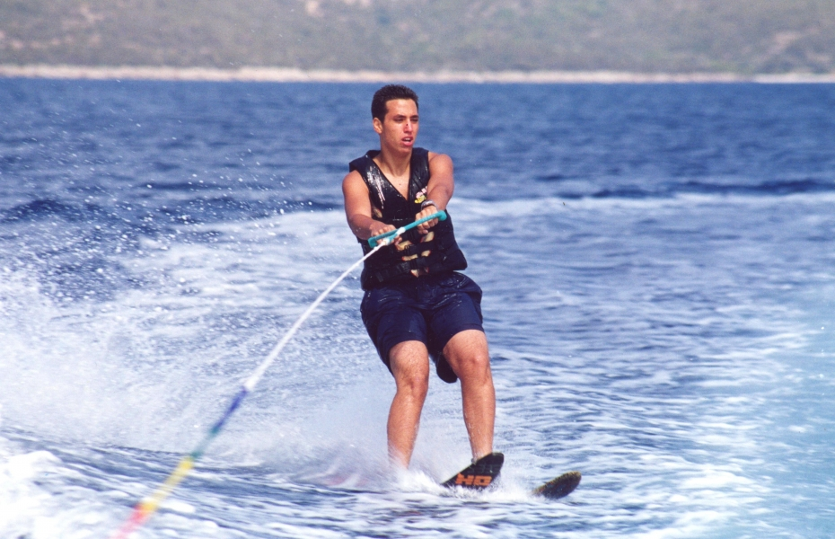
Adnan İper küçük yaşlarından itibaren başladığı spor faaliyetlerinden bazıları olan kayak ve yüzme başta olmak üzere tenis, Amerikan futbolu, su kayağı, paraşütle atlama gibi dallarında birçok başarı elde etmiştir.

Slide 17
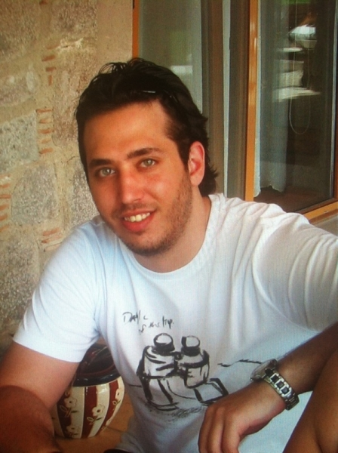
Adnan İPER
İnsan ilişkilerine verdiği önem ve ileri düzeyde İngilizce dil yeteneği sayesinde iş hayatında da büyük başarılar kazanan Merhum Adnan İper´in bilgisayara olan büyük ilgisi nedeniyle gelecekteki hayali ise bilgisayar teknolojisi sektörüne adım atmaktı…

Slide 18
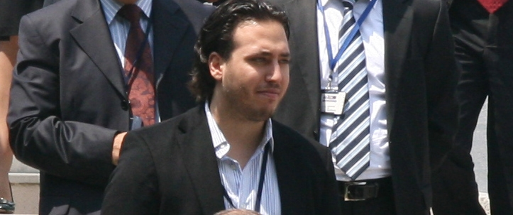
Adnan İPER
Yaşamı boyunca Atatürk ilkelerini ve inkılaplarını içtenlikle özümsemiş, özgür düşünceli bir Türk genci olarak çevresi tarafından sevilen ve saygı duyulan bir kişiliğe sahip olmuştur.

Slide 19
Adnan İPER
Ne acıdır ki, kendisini 12 Ağustos 2012 de elim bir trafik kazasında çok genç yaşta kaybettik. Adnan İper yaşamı boyunca dürüstlüğü ve doğruluğu ile hep inandığı yolda ilerledi.
Kısa ama büyük ömründe ailesinin her zaman gurur duyduğu bir evlat olan Adnan İper, ailesine ve dostlarına bağlı, sahip olduğu her şeyi paylaşan, mütevazı, olgun, insan ayırmayan, tüm değerlere sahip çıkan bir yapıya sahipti.

